Slide 1

Бюджет для граждан
ПОДГОТОВЛЕН НА ОСНОВАНИИ РЕШЕНИЯ
СОБРАНИЯ ДЕПУТАТОВ БИРОФЕЛЬДСКОГО СЕЛЬСКОГО ПОСЕЛЕНИЯ БИРОБИДЖАНСКОГО МУНИЦИПАЛЬНОГО РАЙОНА ЕВРЕЙСКОЙ АВТОНОМНОЙ ОБЛАСТИ «О БЮДЖЕТЕ БИРОФЕЛЬДСКОГО СЕЛЬСКОГО ПОСЕЛЕНИЯ БИРОБИДЖАНСКОГО МУНИЦИПАЛЬНОГО РАЙОНА ЕВРЕЙСКОЙ АВТОНОМНОЙ ОБЛАСТИ НА 2025ГОД И ПЛАНОВЫЙ ПЕРИОД 2026 и 2027 ГОДОВ»

Slide 2
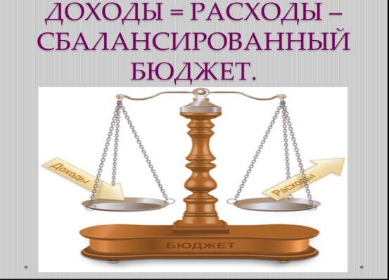

Что такое бюджет ?
ДОХОДЫ
это поступающие в бюджет денежные средства (налоговые и неналоговые доходы, доходы от продажи и аренды муниципального имущества, дотации, субсидии, субвенции, прочие безвозмездные поступления)
РАСХОДЫ
это выплачиваемые из бюджета денежные средства (расходы на общегосударственные вопросы, мобилизационную и вневойсковую подготовку, мероприятия пожарной безопасности, поддержку жилищного хозяйства, благоустройство территории, содержание муниципального учреждения культуры, физкультурно-спортивные мероприятия,социальную политику и др.)
БЮДЖЕТ –Бюджет (от старо-нормандского bougette - мешок с деньгами) – форма образования и расходования денежных средств, предназначенных для
финансового обеспечения задач и функций государства и местного
самоуправления.
Превышение доходов над расходами образует положительный остаток бюджета ПРОФИЦИТ
Если расходная часть превышает доходную, то бюджет формируется с ДЕФИЦИТОМ
Сбалансированность бюджета по доходам и расходам – основополагающее требование, предъявляемое к органам, составляющим и утверждающим бюджет

Slide 3
В состав муниципального образования «Бирофельдское сельское поселение» Биробиджанского муниципального района Еврейской автономной области входят 5 населенных пунктов: с. Бирофельд- административный центр, с. Алексеевка, с. Опытное поле, с. Красивое, с. Димитрово
Численность жителей муниципального образования «Бирофельдское сельское поселение» Биробиджанского муниципального района Еврейской автономной области, постоянно проживающих на территории – 999 человек (по состоянию на 01.01.2024)

Slide 4
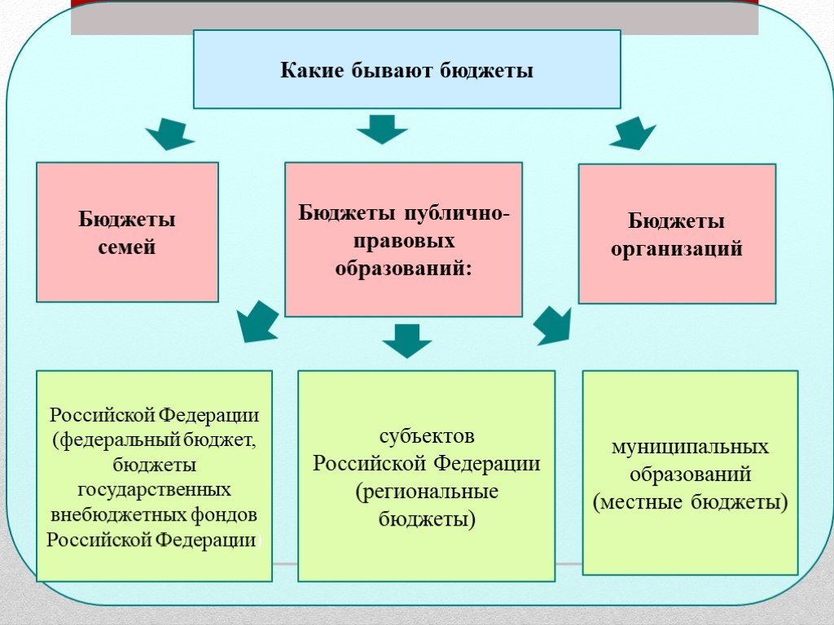
Какие бывают бюджеты ?

Slide 5
Местный бюджет - это форма образования и расходования денежных средств, предназначенных для финансового обеспечения задач и функций местного самоуправления
Бюджетная политика - деятельность органов местного самоуправления и иных участников бюджетного процесса по составлению и рассмотрению проекта бюджета, утверждению и исполнению бюджета, контролю за его исполнением, осуществлению бюджетного учета, составлению, внешней проверке, рассмотрению и утверждению бюджетной отчетности

Slide 6
Основные направления бюджетной политики муниципального образования «Бирофельдское сельское поселение» Биробиджанского муниципального района Еврейской автономной области на 2025-2027 годы
необходимость осуществления бюджетных расходов с учетом возможностей доходной базы бюджета;
планирование бюджетных ассигнований исходя из необходимости безусловного исполнения действующих расходных обязательств, в первую очередь социально ориентированных;
ограничение роста расходов бюджета поселения и минимизация кредиторской задолженности бюджета поселения;
формирование муниципальных программ поселения, исходя из четко определенных долгосрочных целей социально-экономического развития поселения и индикаторов их достижения с одновременным обеспечением охвата муниципальными программами поселения максимально возможного числа направлений социально-экономического развития поселения и, соответственно, большей части бюджетных ассигнований;
повышение эффективности бюджетных расходов, реализуемых в рамках муниципальных программ поселения, на основе оценки достигнутых результатов;
содействие формированию местного бюджета в программном формате;

Slide 7
повышение эффективности бюджетных расходов в целом, в том числе
за счет оптимизации закупок для обеспечения муниципальных нужд, бюджетной сети муниципальных учреждений поселения, численности муниципальных служащих и работников бюджетной сферы;
повышение ответственности главных распорядителей бюджетных средств за эффективность бюджетных расходов, повышение доступности и качества, предоставляемых населению муниципальных услуг;
проведение структурных реформ в социальной сфере (изменений, направленных на повышение эффективности отраслей социальной сферы);
расширение практики использования механизмов государственно­-частного партнерства, в том числе в социальной сфере.

Slide 8
Прогноз основных характеристик бюджета муниципального образования «Бирофельдское сельское поселение» Биробиджанского муниципального района Еврейской автономной области на 2025-2027 годы
Наименование показателя | Доходы бюджета на 2025 год (в тыс.руб) | Доходы бюджета на 2026 год (в тыс.руб) | Доходы бюджета на 2027 год (в тыс.руб)
1 | 2 | 3 | 4
Доходы бюджета - всего | 20221400,00 | 17446500,00 | 18458300,00
в том числе:
НАЛОГОВЫЕ И НЕНАЛОГОВЫЕ ДОХОДЫ | 2967138,00 | 3198423,00 | 3396315,00
НАЛОГИ НА ПРИБЫЛЬ, ДОХОДЫ | 2279000,00 | 2470000,00 | 2647000,00
НАЛОГИ НА ИМУЩЕСТВО | 444000,00 | 484000,00 | 501000,00
НАЛОГИ НА СОВОКУПНЫЙ ДОХОД | 8 000,00 | 8 000,00 | 12 000,00
ДОХОДЫ ОТ ИСПОЛЬЗОВАНИЯ ИМУЩЕСТВА, НАХОДЯЩЕГОСЯ В ГОСУДАРСТВЕННОЙ И МУНИЦИПАЛЬНОЙ СОБСТВЕННОСТИ | 200138,00 | 200423,00 | 200315,00
ДОХОДЫ ОТ ОКАЗАНИЯ ПЛАТНЫХ УСЛУГ И КОМПЕНСАЦИИ ЗАТРАТ ГОСУДАРСТВА | 36000,00 | 36 000,00 | 36000,0
БЕЗВОЗМЕЗДНЫЕ ПОСТУПЛЕНИЯ | 17254262,00 | 14248077,00 | 15061985,00

Slide 9
 | Расходы бюджета на 2025 год (в тыс.руб) | Расходы бюджета на 2026 год (в тыс.руб) | Расходы бюджета на 2027 год (в тыс.руб)
Расходы – всего: | 20221400,00 | 17014500,00 | 17544000,00
в том числе: ОБЩЕГОСУДАРСТВЕННЫЕ ВОПРОСЫ | 6736012,00 | 5628242,00 | 6011078,00
НАЦИОНАЛЬНАЯ ОБОРОНА | 147200,00 | 161200,00 | 167000,00
НАЦИОНАЛЬНАЯ БЕЗОПАСНОСТЬ И ПРАВООХРАНИТЕЛЬНАЯ ДЕЯТЕЛЬНОСТЬ | 500000,00 | 400000,00 | 400000,00
НАЦИОНАЛЬНАЯ ЭКОНОМИКА | 4500,00 | 4500,00 | 4500,00
ЖИЛИЩНО-КОММУНАЛЬНОЕ ХОЗЯЙСТВО | 424800,00 | 335600,00 | 335600,00
КУЛЬТУРА, КИНЕМАТОГРАФИЯ | 12219131,00 | 10330958,00 | 10478822,00
СОЦИАЛЬНАЯ ПОЛИТИКА | 144000,00 | 144000,00 | 144000,00
ФИЗИЧЕСКАЯ КУЛЬТУРА И СПОРТ | 10000,00 | 10000,00 | 3000,00
МЕЖБЮДЖЕТНЫЕ ТРАНСФЕРТЫ ОБЩЕГО ХАРАКТЕРА БЮДЖЕТАМ СУБЪЕКТОВ РФ И МО | 35757,00 | 0,00 | 0,00
ДЕФИЦИТ (-) | 0,00 | 0,00 | 0,00

Slide 10
Основные направления налоговой политики поселения на 2025-2027 годы
I. Основные задачи налоговой политики
Основными задачами налоговой политики являются:
- укрепление доходной базы бюджета поселения;
- сокращение задолженности по налоговым и неналоговым платежам в бюджеты всех уровней .
II. Основные направления налоговой политики района на 2025-2027 годы
Приоритетной задачей налоговой политики поселения на 2025-2027 годы будет продолжение работы по укреплению и развитию доходной базы бюджета поселения за счет наращивания стабильных доходных источников ее пополнения.
Продолжится работа по сокращению задолженности по налоговым платежам в бюджеты всех уровней.
В 2017 году оценены первые итоги перехода к исчислению налога на имущество физических лиц исходя из кадастровой стоимости.
Новый порядок исчисления налога на имущество физических лиц позволил:
- расширить налоговую базу по имущественным налогам;
- создать для субъектов предпринимательской деятельности района равные условия конкуренции;
- восстановить социальную справедливость для граждан-собственников жилья за счет вовлечения в налоговый оборот ранее не учтенных объектов налогообложения и снижения налоговой нагрузки для большинства налогоплательщиков.
Резервом увеличения доходного потенциала бюджета поселения, является расширение налогооблагаемой базы по имущественным налогам и повышение эффективности управления земельными ресурсами.
Проведена оценка эффективности применения налоговых льгот.
Резервом укрепления доходной базы бюджета поселения является повышение доходного потенциала неналоговых платежей, в том числе за счет пересмотра ставок арендной платы за муниципальное имущество и земельные участки, повышения эффективности работы по сокращению дебиторской задолженности по неналоговым платежам.

Slide 11
Бюджетный процесс – ежегодное формирование и исполнение бюджета
Утверждение бюджета очередного года и планового периода
Исполнение бюджета в текущем году
Формирование отчета об исполнении бюджета предыдущего года
Утверждение отчета об исполнении бюджета предыдущего года
Составление проекта бюджета очередного года и планового периода
Рассмотрение проекта бюджета очередного года и планового периода

Slide 12
Муниципальные программы
Наименование | 2025 | 2026 | 2027
1. "Противодействие экстремизму и профилактика терроризма в муниципальном образовании «Бирофельдское сельское поселение Биробиджанского муниципального района Еврейской автономной области на 2023-2027 годы" | 2,0 | 1,0 | 1,0
2. «Профилактика преступлений и иных правонарушений на территории Бирофельдского сельского поселения на 2023-2027 годы" | 1,0 | 1,0 | 1,0
3. «Пожарная безопасность на территории МО «Бирофельдское сельское поселение на 2023-2027 годы" | 500,0 | 400,0 | 400,0
4. "Развитие субъектов малого и среднего предпринимательства в муниципальном образовании «Бирофельдское сельское поселение» Биробиджанского муниципального района Еврейской автономной области на 2023-2027 годы" | 1,0 | 1,0 | 1,0
5. "Благоустройство территории МО «Бирофельдское сельское поселение» на 2023-2027 годы» | 315,0 | 230,8 | 230,8
6. «Культура МО «Бирофельдское сельское поселение» на 2023-2027 годы» | 12219,1 | 10331,0 | 10478,8
7. «Развитие физической культуры, школьного и массового спорта на территории МО «Бирофельдское сельское поселение» на 2023-2027 годы" | 10,0 | 10,0 | 3,0
Непрограммное направление | 7173,3 | 6039,7 | 6428,4
Итого | 20221,4 | 17014,5 | 17544,0

Slide 13
Контактная информация и обратная связь
Наш адрес: 679520, Еврейская автономная область, Биробиджанский район, с. Бирофельд, ул. Центральная, д. 45
Телефон: 8(42622) 78297, 78429
Адрес электронной почты: adbirofeld@post.eao.ru
Сайт администрации: http:// birofeld.ru/

